Slide 1


Cardano
Команда TreeSet
Карандашева Анастасия, Наземцев Сергей, Агей Михаил

Slide 2





Slide 3
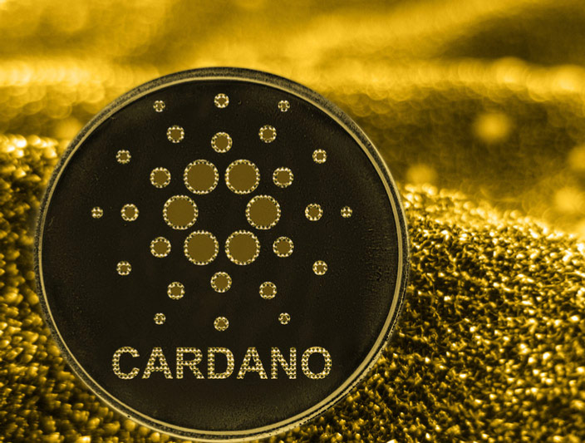
Краткая история
Основана в 2017 году Чарльзом Хоскинсоном, который ранее работал над созданием Ethereum
Целевое назначение: предоставление инструментов для создания и запуска децентрализованных приложений и смарт-контрактов
Создана с учетом научных и академических принципов, с целью создания более безопасной и надежной блокчейн-платформы.
Относится к 3-му поколению блокчейнов.

Slide 4

Алгоритм консенсуса
Cardano использует алгоритм консенсуса Proof of Stake (PoS)

Slide 5
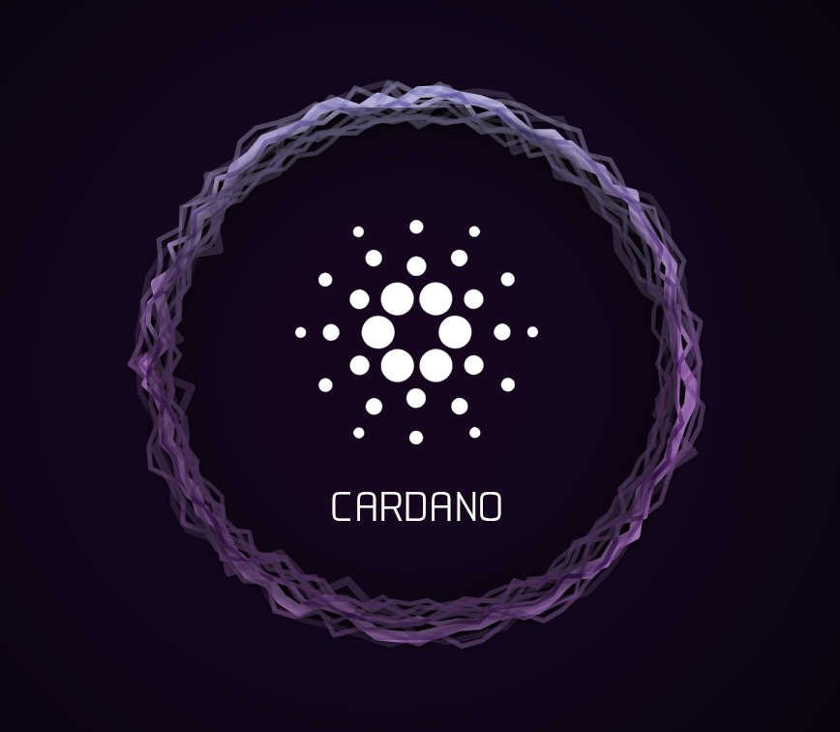
Вычислительная мощность (TPS) Cardano
Cardano имеет высокую вычислительную мощность, на старте она составляла 257 TPS, сейчас доходит до миллионов. Это делает ее одной из самых быстрых криптовалют в мире

Slide 6
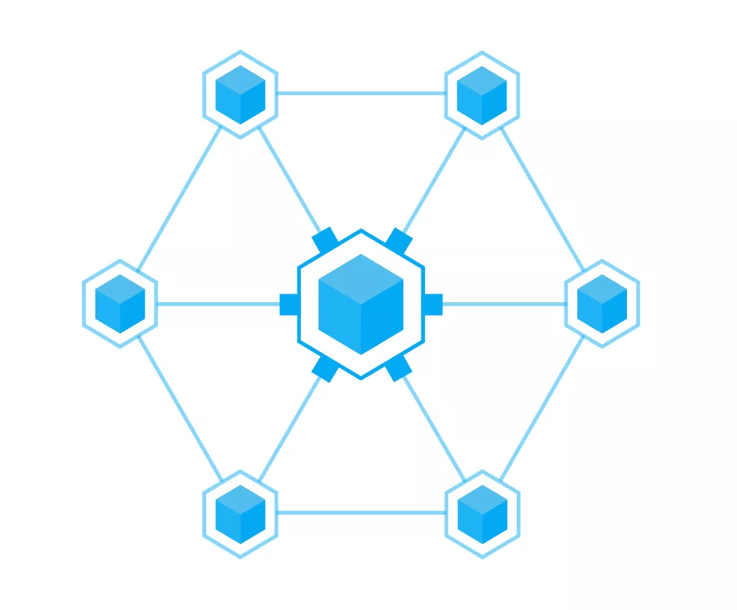
Открытость
Cardano известна своим высоким уровнем открытости и прозрачности. Cardano также открыта для разработчиков, которые могут создавать свои приложения на платформе. Она имеет партнерство с множеством крупных организаций и институтов, включая Всемирный экономический форум

Slide 7

Экосистема
Экосистема Cardano построена на трех уровнях: протокол, приложения и дополнительные сервисы. В экосистеме Cardano также есть собственная криптовалюта ADA, которая используется для оплаты транзакций и смарт-контрактов на платформе.

Slide 8

Особенности
Использование языка программирования Haskell, который считается очень безопасным и надежным.
Модульная структура, которая позволяет легко внедрять новые функции и улучшения без необходимости изменения основного кода.
Высокая масштабируемость.
Функциональная совместимость с другими блокчейнами.
Выплата вознаграждений пользователям, вносящим вклад в развитие Cardano

Slide 9

Спасибо за внимани
е и адаптивную верс
тку

